Slide 1
选择合适的统计图表示数据
WWW.PPT818.COM

Slide 2
教学目标
1、结合具体事例，经历选择统计图，讨论统计图特征，并用统计图直观、有效地表示数据的过程。
2、能根据需要，选择合适统计图直观、有效地表示数据。
3、进一步了解不同的统计图在表示数据中的作用，认识到学习各种统计图的价值。

Slide 3
中国队在第23届至29届国际奥林匹克运动会上获得金牌数统计如下：
我国获得金牌数可以用哪种统计图表示？

Slide 4
金牌数（枚）
60
55
51
50
45
40
38
35
32
28
30
25
20
15
16
16
15
10
5
5
0
23
24
25
26
27
28
29
30
届数

Slide 5
金牌数（枚）
60
55
50
45
40
35
30
25
20
15
10
5
0
23
24
25
26
27
28
29
30
届数

Slide 6
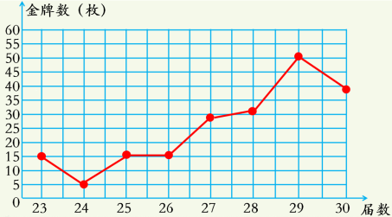
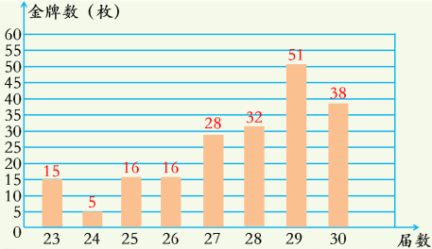
1.用条形统计图和折线统计图表示中国队获得金牌数各有什么优点？

Slide 7
2.条形统计图和折线统计图表示数据时，各有什么特点？

Slide 8
归纳总结
单式条形统计图
条形统计图
复式条形统计图
单式折线统计图
统计图
折线统计图
复式折线统计图
扇形统计图

Slide 9
表示下面事物中的数据用哪种统计图比较合适？说明理由。
（1）某城市2010年至2014年的小学在校生人数。
（2）某商场一年中各月份空调机销售量的变化情况。
（3）某汽车制造厂一年中每个季度的生产量占全年生产量的百分比。

Slide 10
1.下表是某商店一个星期每天的营业额。
自己选择合适的统计图表示上面的数据。

Slide 11
2.下表是某食品厂2012年上半年生产50克包装的火腿肠的记录。
400
350
300
250
200
150
100
50
0
1
2
3
4
5
6
月份

